Slide 1

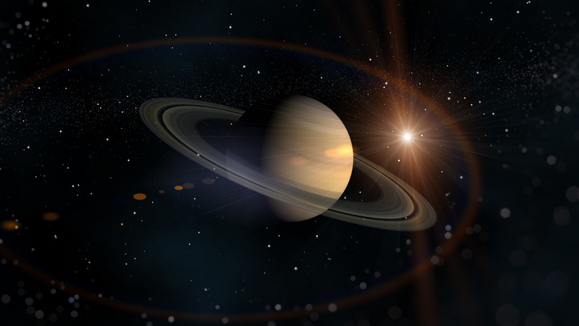
Python for astronomers
UNIVERSIDAD NACIONAL AUTONOMA DE MÉXICO ENES UNIDAD MORELIA
Introducción a las Ciencias Planetarias

Slide 2
Contenido
Unidad 1 - Python básico
1.1 Introducción
1.2 Variables
1.2 Cadenas y Listas
1.3 Condicionales y Bucles
1.4 Librerías útiles
1.4.1 Numpy
1.4.2 Pandas
1.4.3 Matplotlib
Unidad 2 –
Unidad 3 –
Unidad 4 –
Unidad 5 –

Slide 3
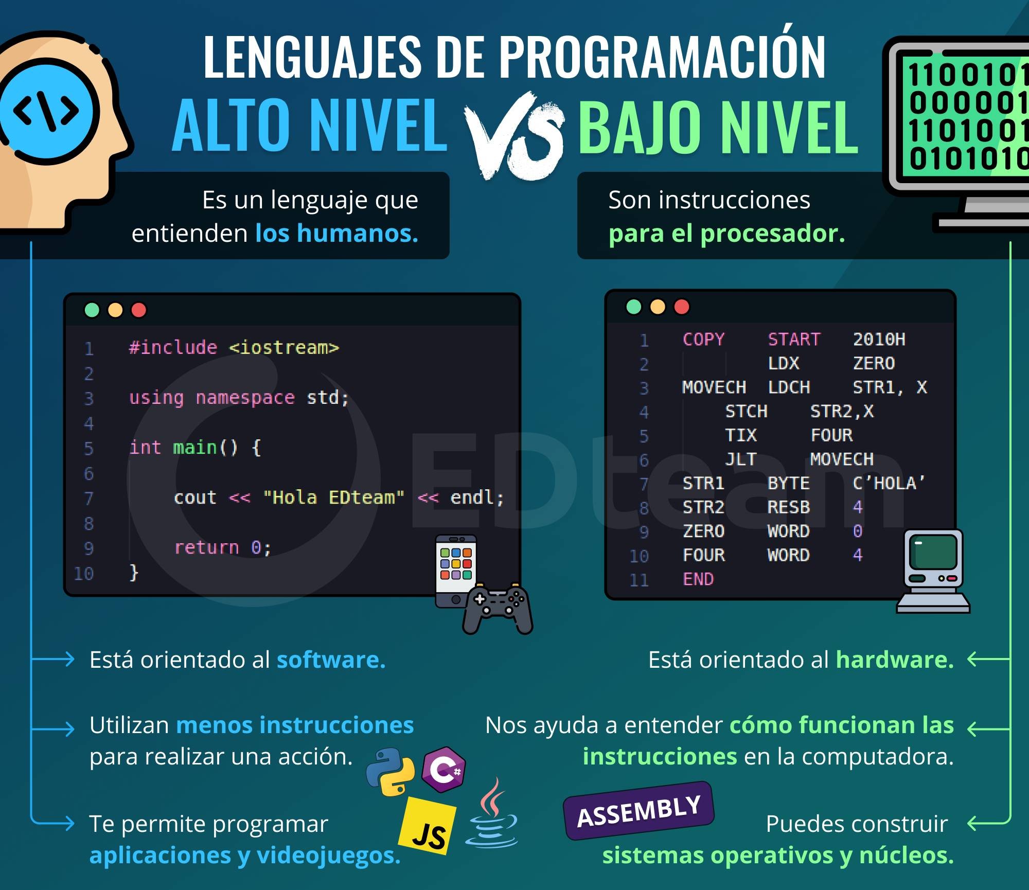

Introducción
Python es un lenguaje de programación de alto nivel multipropósito y multiplataforma. Fue diseñado por el investigador holandés Guido van Rossum a principios de los 90’s.
Por qué elegir Python?
Es un lenguaje potente, flexible y con sintaxis clara y concisa.
Fácil de aprender y de usar.
Python es open source, cualquiera puede contribuir a su desarrollo y divulgación.

Slide 4
Python básico
https://colab.research.google.com/drive/1vil_9_q9kwQ4QHbVWorEupVvg8Y_9mAQ?usp=sharing

